Slide 1
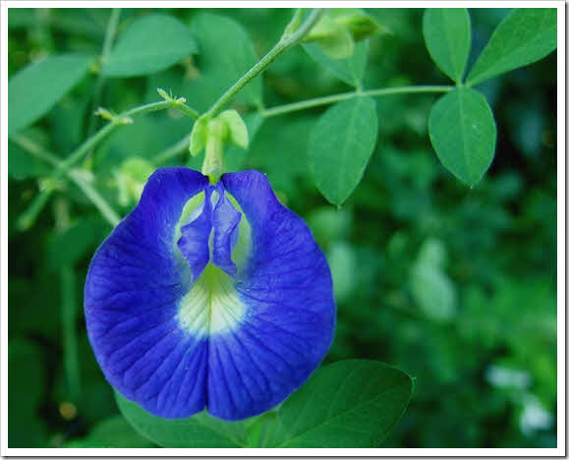
স্বাগতম

Slide 2
শিক্ষক পরিচিতি
রিংকু চক্রবর্তী
সহকারী শিক্ষক
উত্তর কুশিয়ারা মাধ্যমিক বিদ্যালয়
ফেঞ্চুগঞ্জ, সিলেট।
মোবাইলঃ ০১৭২৮০৩৪৮৪৮
ইমেইলঃ ringkuro@gmail.com

Slide 3
পাঠ পরিচিতি
শ্রেণি : ৭ম ।
বিষয় : গণিত ।
অধ্যায় : ৩য়, পরিমাপ ।
সময় : ২০ মিনিট।
শিক্ষার্থী সংখ্যা : 142 জন।

Slide 5
আজকের পাঠ
আয়তক্ষেত্র বিষয়ক পরিমাপ

Slide 6
যেকোন আয়তাকার ক্ষেত্রের বেলায়
চারদিকে ঘুরা
চারদিকে কাঁটাতারের বেড়া
চারদিকে বেড়া দেওয়া
ঘরের বেড়া দেওয়া
আয়তাকার ক্ষেত্রের পরিসীমা

Slide 7
আয়তক্ষেত্রের পরিসীমা = ২ ( দৈর্ঘ্য + প্রস্থ ) একক
গাণিতিক সমস্যা
সমস্যাটির সমাধান তোমাদের বুঝার সুবিধার্থে বোর্ডে করলাম

Slide 8
আয়তাকার জমির মধ্যে পুকুর খনন করলে, ভিতরে বা বাইরে রাস্তা বানালে, ঘরের মেঝে কার্পেট দিয়ে মুড়তে ,----
আয়তক্ষেত্রের ক্ষেত্রফল
আয়তক্ষেত্রের ক্ষেত্রফল = ( দৈর্ঘ্য × প্রস্থ ) বর্গএকক

Slide 9
একটি আয়তক্ষেত্রের দৈর্ঘ্য ও প্রস্থ যথাক্রমে ৬০ মিটার ৪০ মিটার । এর ভিতরে চতুর্দিকে ২ মিটার চওড়া একটি রাস্তা আছে। রাস্তাটির ক্ষেত্রফল নির্ণয় কর।
৬০ মিটার
২
৪০ মিটার
২
২
২
২

Slide 10
সমাধানঃ
তোমাদের বুঝার সুবিধার্থে বোর্ডে করলাম

Slide 11
সৃজণশীল প্রশ্নঃ একটি আয়তাকার বাগানের দৈর্ঘ্য ও প্রস্থ যথাক্রমে ৫০ মিটার ও ৩৫ মিটার। বাগানের বাইরে চতুর্দিকে ২ মিটার চওড়া একটি রাস্তা আছে।
ক) উপরের তথ্যকে চিত্রের মাধ্যমে প্রকাশ কর।
খ) রাস্তার ক্ষেত্রফল নির্ণয় কর।
গ) বাগানের চতুর্দিকে বেড়া দিতে প্রতি মিটারে ১০০ টাকা খরচ হলে মোট কত খরচ হবে?

Slide 12
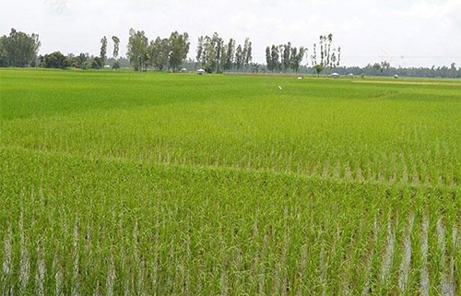
ধন্যবাদ

